Slide 1
ASISTENCIA
Función: Cambiar tema
Equipo Null:
Romero Federico

Slide 2
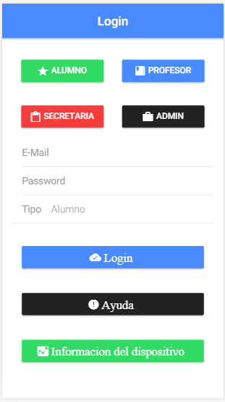
Seleccione un Usuario
Inicie Sesión

Slide 3
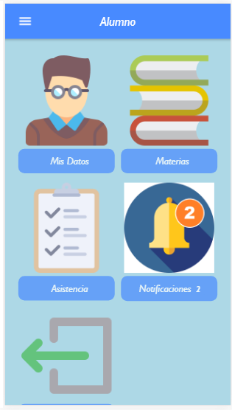

Si no se cargo ningún tema, se iniciara con el por defecto del tipo de usuario.

Slide 4
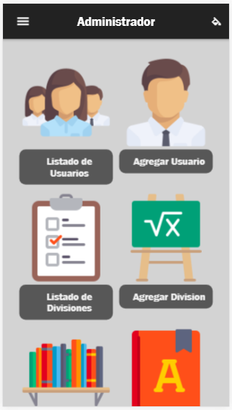
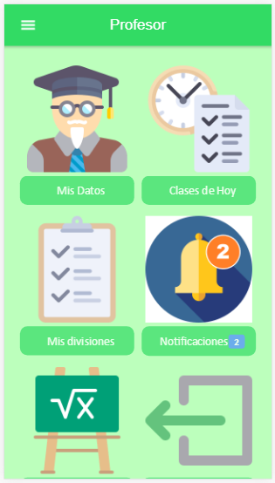
Una vez se elija un tema, se cargara el ultimo anterior.

Slide 5
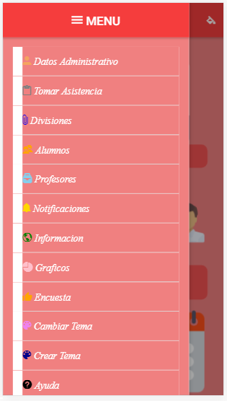
Menú
Para cambiar de tema, presione menú y seleccione la opción
Cambiar Tema

Slide 6
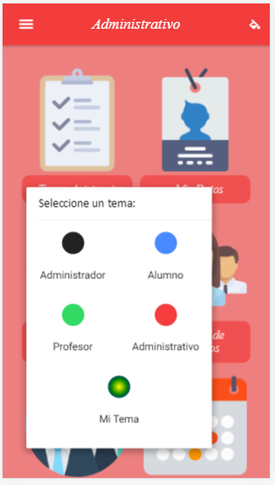
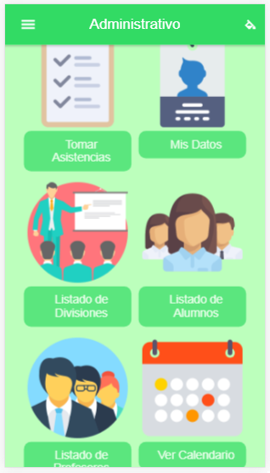
El tema cambia al elegido.
Selección

Slide 7
También es posible crear su propia tema con los colores y la fuente deseada.
Selección

Slide 8
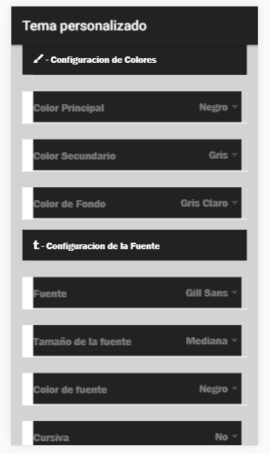
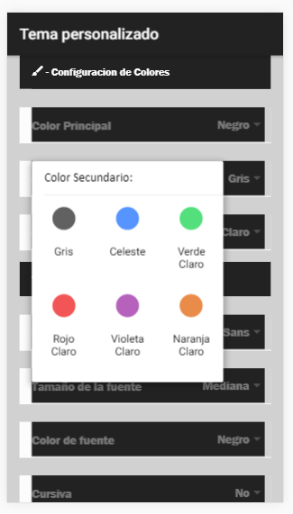
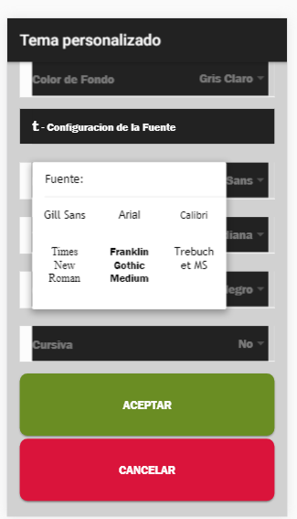
OPCIONES DISPONIBLES
Seleccion para terminar

Slide 9

El tema quedara guardado para usarse durante la sesión y las próximas hasta modificarlo nuevamente.
Para volver a usar el tema personalizado

